Slide 1

Система за поръчки и доставка на храна и резервации
От Християн Кимрянов, ПГКПИ, XII В,

Slide 2
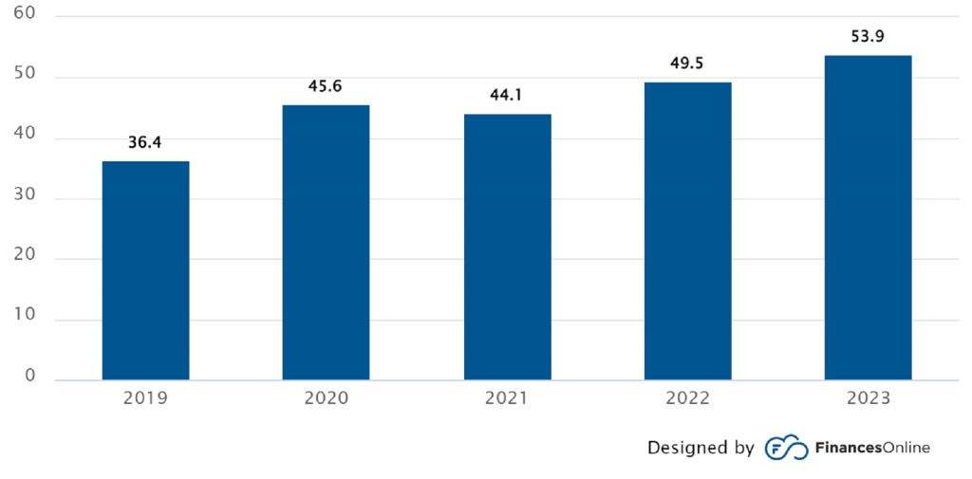
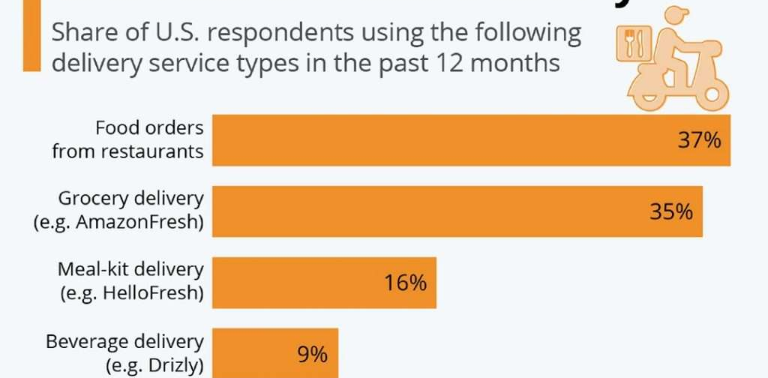
Идея на проектът
разработване на система, с която хората могат да си поръчат храна от вкъщи и тя да им бъде доставена без те изобщо да се налага да излизат навън

Slide 3
Цел на проектът
Целта на проекта е да се разработи система за подпомагане на хората за тяхното изхранване, като им спести време и средства за приготвяне на храна

Slide 4
Архитектура
трислойна архитектура, връзката между клиентът и услугите се осъществява чрез HHTP заявки

Slide 5





Използвани технологии

Slide 6
Благодаря Ви за вниманието

